Slide 1
Взаимодействие инструктора по физической культуре с педагогами ДОУ в процессе реализации задач образовательной области «Физическое развитие»
Левина Марина Рифовна
Инструктор по физической культуре МБДОУ - детский сад комбинированного вида № 62

Slide 2
Модель взаимодействия инструктора по физической культуре
Медперсонал
Воспитатели
Музыкальный руководитель
Логопед
Администрация ДОУ
Инструктор по ФК
Инструктор по плаванию

Slide 3
Инструктор по ФК + Медперсонал
Оценка физического состояния детей посещающих детский сад;
Профилактика заболеваний;
Предупреждение негативных влияний интенсивной образовательной деятельности;
Формирование у детей начальных представлений о ЗОЖ.

Slide 4
Инструктор по ФК + Воспитатель
НОД
Физкультурно-оздоровительная работа
Работа с семьей

Slide 5
Инструктор по ФК + Музыкальный руководитель
Утренняя гимнастика
ОРУ ОВД
Игры

Slide 6
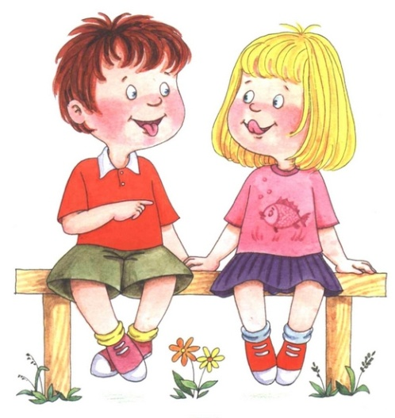
Инструктор по ФК + Логопед
Упражнения на дыхание
Подвижные игры
Игровой массаж
Координация движений
Пальчиковые игры

Slide 7
Инструктор по ФК + Психолог
Игры и упражнения на снятие психоэмоционального напряжения
Игры на развитие умения чувствовать настроение и сопереживать окружающим
Игры на использование выразительных движений, мимики и жестов.

Slide 8
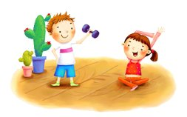
ВЫВОД
Положительные результаты в процессе реализации задач образовательной области «Физическое развитие» возможны при условии тесной взаимосвязи и преемственности в работе всего педагогического коллектива и единства требований, предъявляемых к детям.

